Slide 1

세미 프로젝트
Hobbyist
하비스트
KH
2021. 11. 29

Slide 2


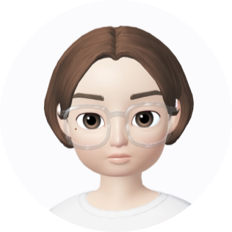

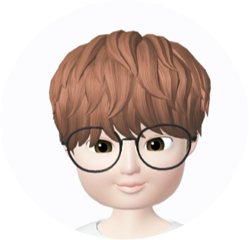
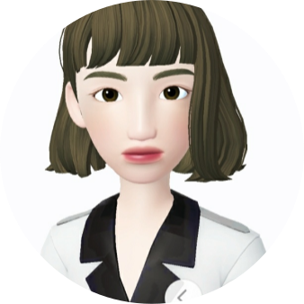
TEAM MEMBER
곽우찬
박주미
유건휘
✨팀장
전은정
조상헌
진영화

Slide 3




INDEX
프로젝트 과정
01.
03.
요구사항 / 단위업무 정의서
5
클래스 / 시퀀스 다이어그램
6
유스케이스 다이어그램
7
ERD / 테이블 정의서
8
프로젝트 소개
프로젝트 산출물
02.
팀명 및 프로젝트 주제 소개
1
개발환경 & 스토리보드
5
주제 선정 배경
2
프로젝트 일정
6
벤치마킹 대상
3
코드 리뷰 & 시연
7
차별성 및 구현 목표
4
느낀점
8

Slide 4
CHAPTER 01.
프로젝트 소개

Slide 5

INTRODUCTION
Hobbyist
라이브 취미 클래스 플랫폼
Hobbyist : n. 취미에 열중하는 사람
Harvest : v. 수확하다 거둬들이다 n. 수확물 (동음이의어)
이번 프로젝트를 통해 많이 배우고 한 단계 더 발전해 나가겠다는 의지 내포

Slide 6





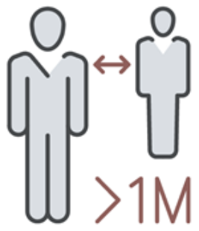

BACKGROUNDS
Notes:
오랜 시간 지속된 코로나19 팬데믹 사태는 우리 일상생활을 완전히 바꿔 놓음.
마스크 착용의 일상화부터(ENTER) 타인과 접촉 금지, 거리두기,(ENTER) 모임, 심지어는 면회 금지(ENTER) 등의 거리두기 강화 조치로 인한 집에서 보내는 시간이 크게 증가
(마스크 쓴 사람부터 반시계 방향으로 설명)

Slide 7
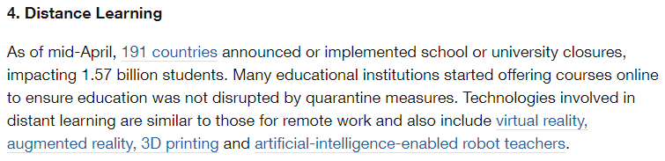
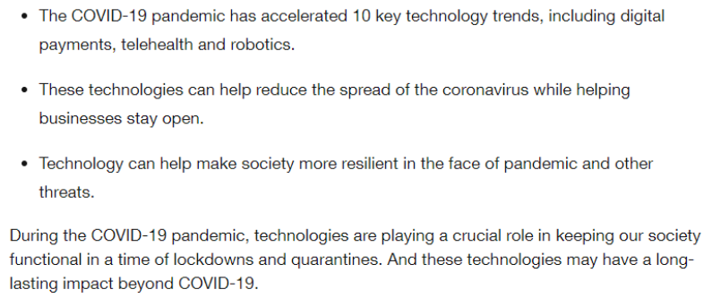
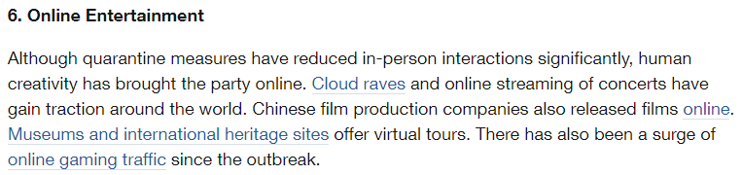
BACKGROUNDS
(출처: World Economic Forum)
Notes:
코로나 19는 일상 생활 뿐만 아니라 기술 발전에도 영향을 끼쳤습니다. 이미 개발된 혹은 개발 중이던 각종 온라인 관련 기술 발전을 가속화 시켰고, 이러한 발전은 또다시 온라인 시장의 확대의 기반이 되는 순환을 반복하고 있습니다.
온라인을 통해 이루어지는 ‘비대면(untact)‘ 키워드가 새로운 패러다임으로 등장하면서 그 중요성이 점점 확대되고 있습니다.
이런 과정을 거치며 발전한 온라인(비대면) 관련 기술은 사회 전반적인 부분의 주요 역할을 담당하였고 이런 현상은 포스트 코로나 시대에도 오래 지속될 것으로 예상됩니다.(해당 내용 포럼 기사에서도 확인 가능)
오른쪽의 두 문단은 World Economic Forum에서 소개한 주요 기술 중 프로젝트 주제와 연관이 있는 Distance Learning(원거리 수업)과 Online Entertainment(온라인 여가)에 대한 내용만 일부 발췌 하였습니다.

Slide 8
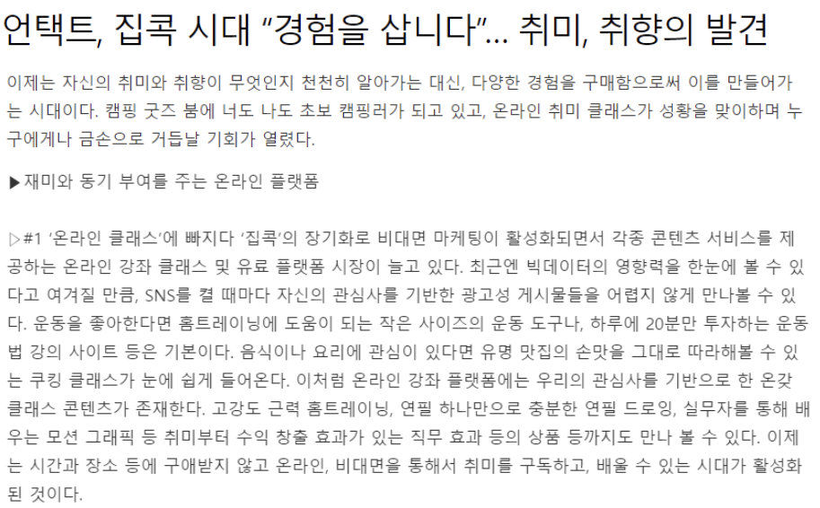
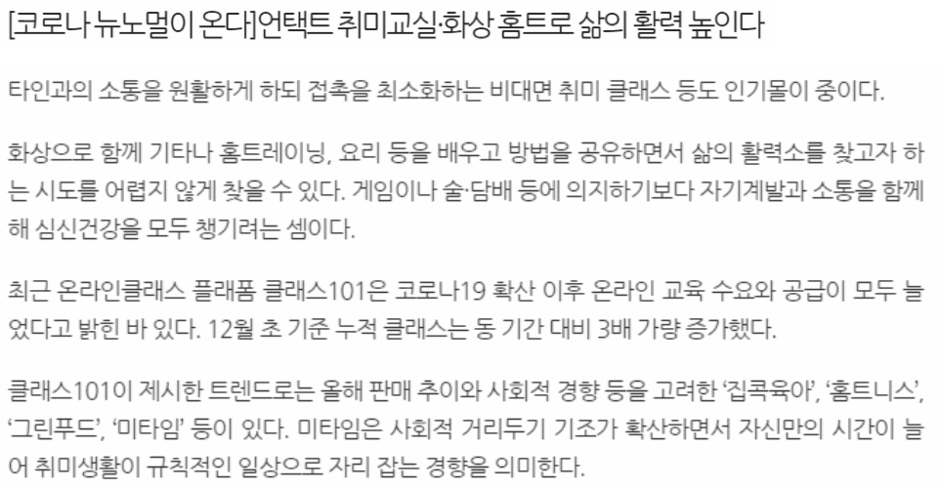
BACKGROUNDS
(출처: 매일경제)
(출처: 대구신문)
Notes:
앞서 설명한 코로나 사태와 기술의 발전으로 인해 외부활동이 줄어들고 집에서 보내는 시간이 증가하면서 문화 및 여가 생활 형태도 크게 변화했습니다.
한국인들이 집에 있으니 별 걸 다한다는 우스갯소리처럼 중요한 업무나 교육 외에도 각종 문화 생활이나 취미생활도 온라인으로 즐기는 추세입니다.

Slide 9
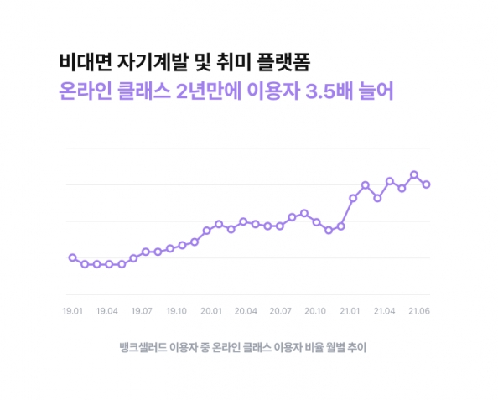
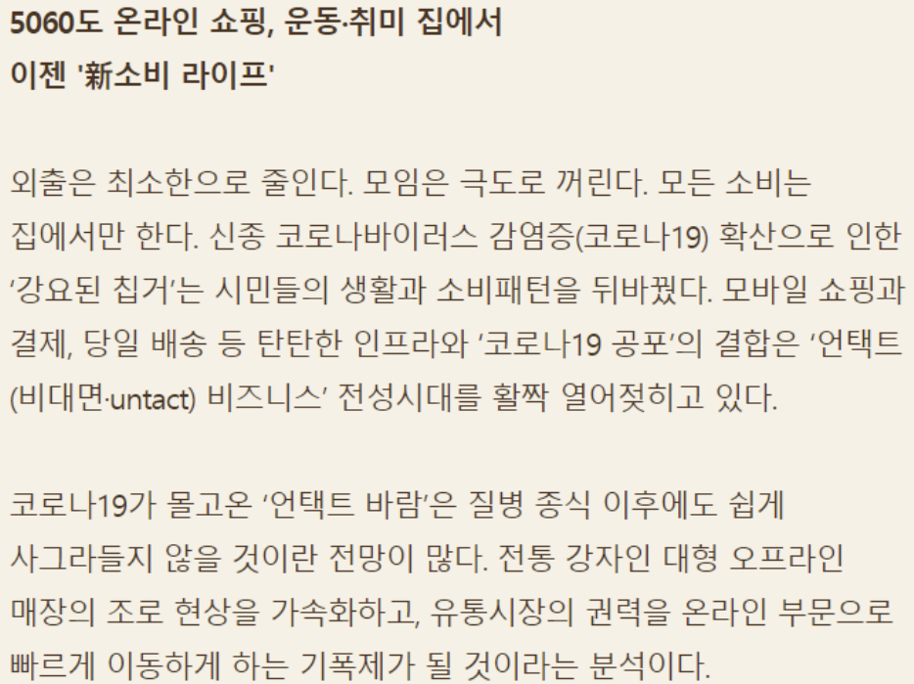
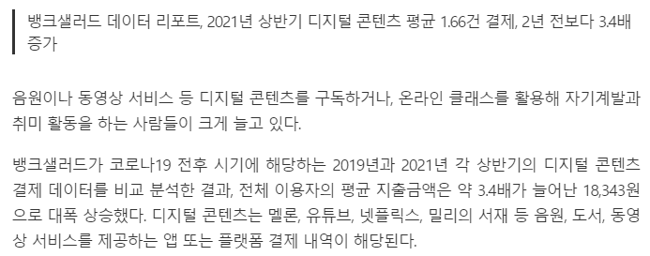
BACKGROUNDS
(출처: 한경)
(출처: 뱅크샐러드)
Notes:
위 기사에서 볼 수 있듯이 언택트, 즉 비대면 취미생활 시장이 점점 확대되고 있으며 이러한 트렌드는 젊은 계층 뿐만 아니라 (ENTER)
비교적 디지털 기기나 온라인 환경에 익숙하지 않은 5060세대에도 확산되고 있습니다.

Slide 10
BACKGROUNDS
코로나 19로 가속화 된 기술 발전
비대면 서비스의 범위 확장 → 업무 및 상업 활동 외 개인적인 취미생활 영유 가능
일시적 트렌드가 아닌 지속적인 사회 현상으로 전망
개인 시간과 자기 계발을 중요시하는 사회적 분위기와 부합
온라인으로 취미 생활을 즐기거나
새로운 비대면 취미를 찾는 사람을 위한
“라이브 취미 클래스 플랫폼”
Notes:
앞의 기사 내용 요약 -> 프로젝트 주제 도출

Slide 11
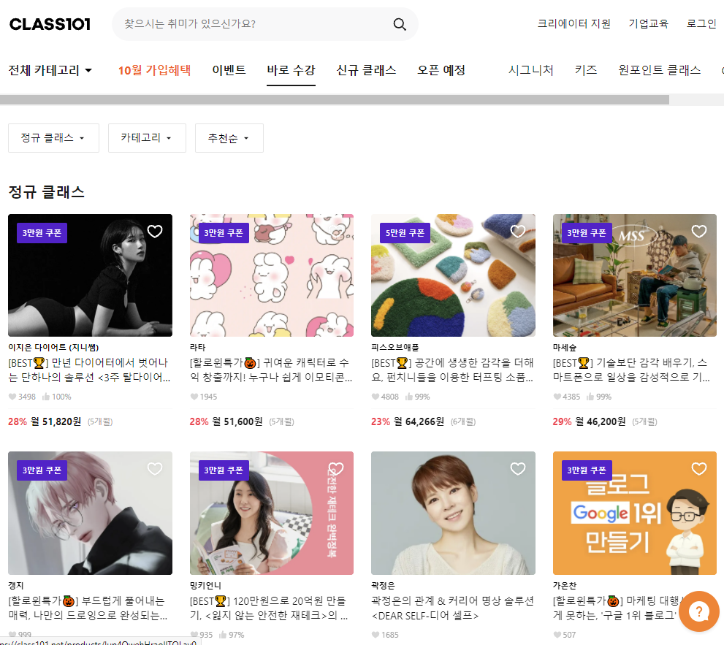
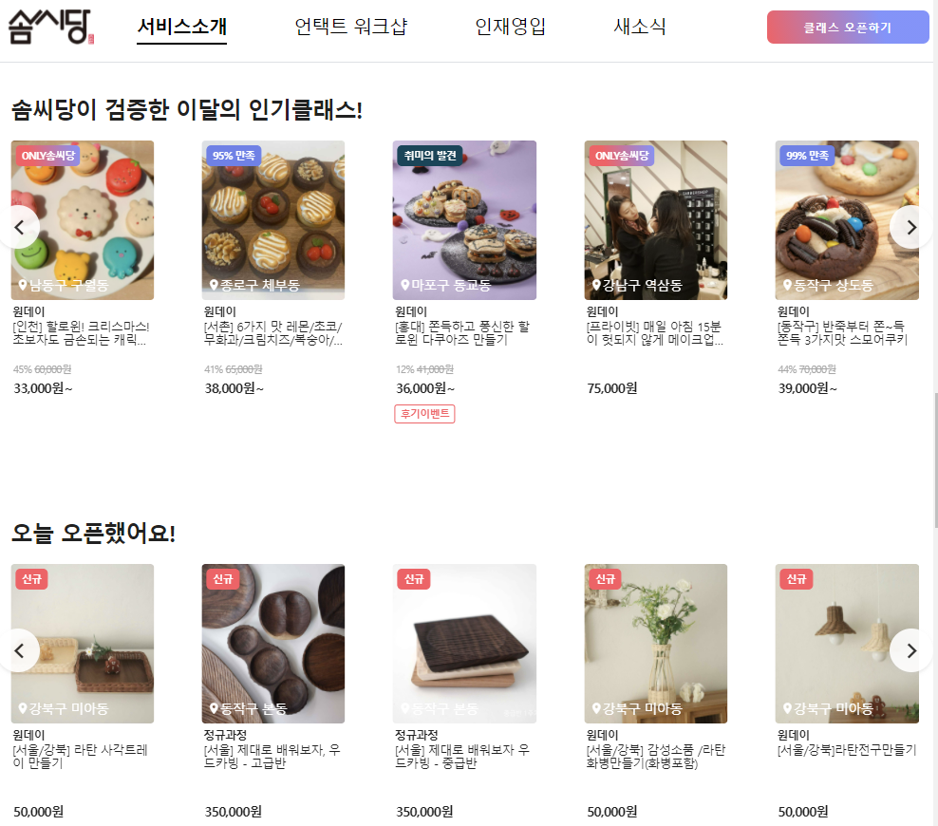
BENCHMARKING
클래스 101
솜씨당

Slide 12


BENCHMARKING
벤치마킹 플랫폼의 아쉬운 점
오프라인 강의가
대부분
사전에 촬영된 온라인 강의 ▼ 의사소통의 어려움
후기 검색의
번거로움

Slide 13



DIFFERENCES & IMPLEMENTATION GOAL
실시간
온라인
강의
모두에게 열린
오픈페이지
서비스
검색 기능 활용 시 클래스 이름이나 카테고리만 검색이 가능한 클래스 101, 솜씨당과 같은 벤치마킹 사이트와 달리 하비스트(Hobbyist)는 로그인을 하지 않은 비회원 상태에서도 클래스 후기나 상세 내용을 검색할 수 있는 기능을 제공하고, 후기를 피드 형식으로 구현하여 실제 수강생들의 후기를 보다 생생하게 접할 수 있도록 오픈 페이지 서비스를 제공하고자 함
기존 소비자의 경험(후기)가 잠재적 소비자의 선택에 상당한 영향을 미치는 점으로 미루어 볼 때, 이러한 기능은 소비자의 선택에 편의성을 제공할 수 있을 것으로 기대됨
하비스트(Hobbyist)가 구현하고자 하는 라이브 취미 클래스는 Zoom회의 / Google Meeting과 같은 실시간 화상 미팅 서비스를 활용하여 강의를 제공하는 것을 원칙으로 함.
강의를 진행하는 데 있어 어려움이 있거나 익숙하지 않은 강의일 때 혹은 궁금한 점이 있을 때 채팅이나 1 : 1 쪽지 기능을 활용하여 수강생과 강사가 실시간으로 소통이 가능하므로 수강생이 보다 애정을 갖고 취미 생활을 즐길 수 있을 것이라 기대 됨

Slide 14












GOAL OF IMPLEMENTATION
Notes:
벤치마킹 사이트의 단점 부분인데 채도가 너무 높아 오히려 장점처럼 보여서 채도를 30%로 조정

Slide 15
CHAPTER 02.
프로젝트 과정

Slide 16
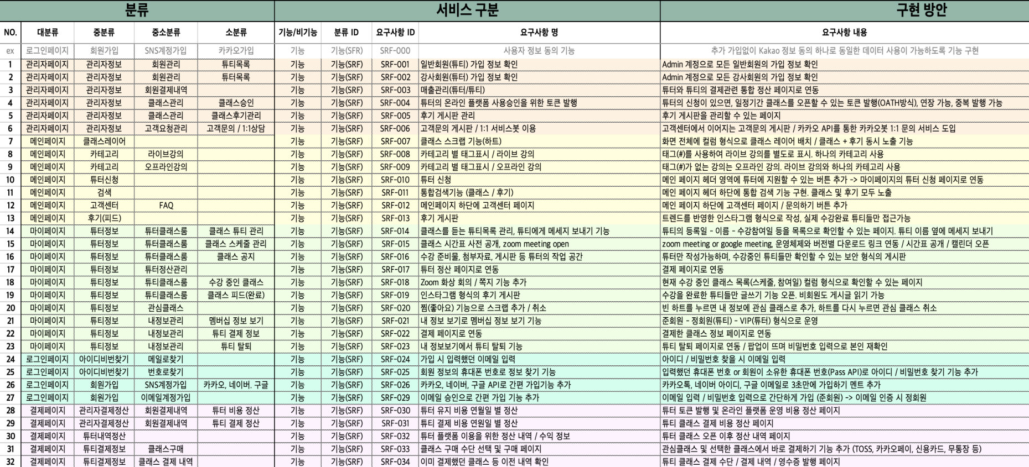
요구 사항 정의서

Slide 17
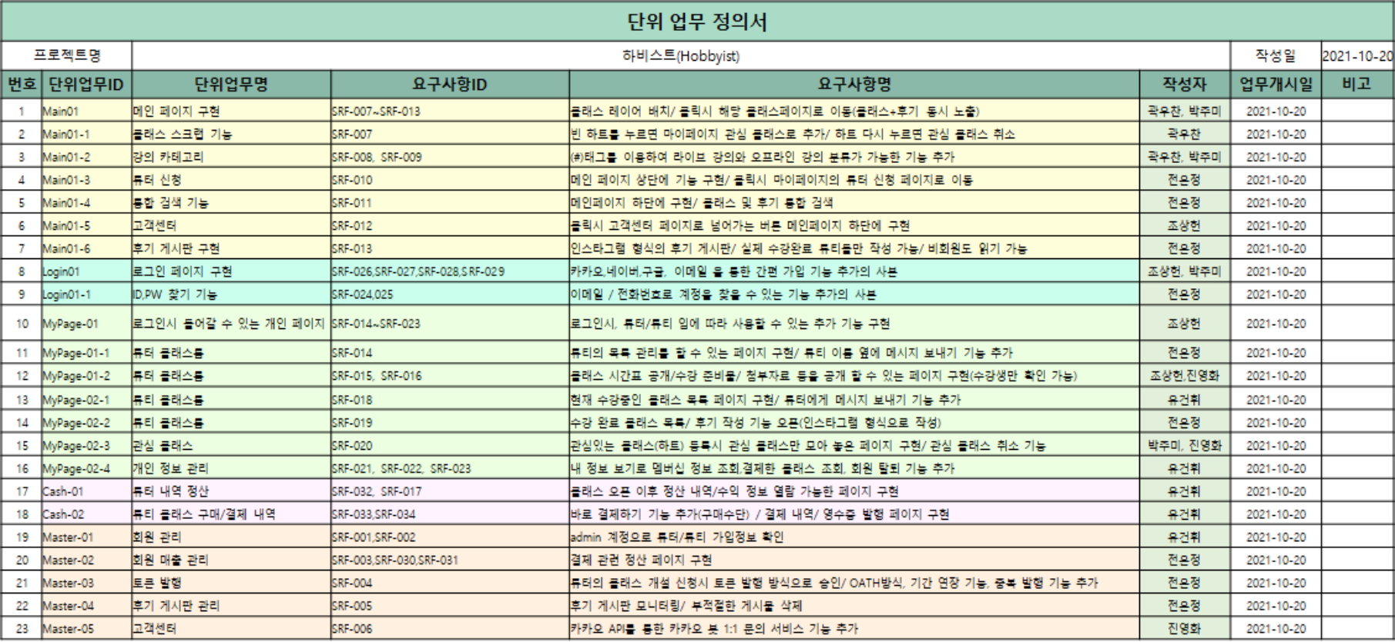
단위 업무 정의서

Slide 18
CHAPTER 03.
프로젝트 산출물

Slide 19
Q & A

Slide 20
느낀점

Slide 21
THANK YOU

